Slide 1

Нарынский медицинский колледж
OSCE - объективный структурированный клинический экзамен как навигатор профессионализма в медицинских колледжах.
Нарын 2026

Slide 2
Актуальность
Актуальность ОСКЭ заключается в том, что этот метод обеспечивает безопасность пациентов, гарантирует объективность оценки и позволяет проверить не просто знания студента, а его реальную готовность к работе в сложных клинических ситуациях.

Slide 3
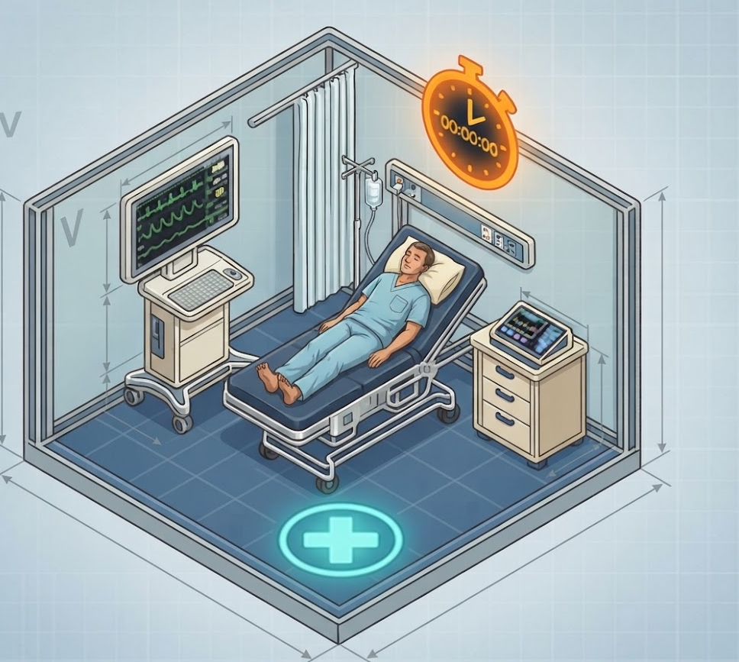
Что такое ОСКЭ?
Метод оценки клинической компетентности через выполнение практических заданий в симулированных условиях.
ОСКЭ оценивает не знания, а практические навыки — что студент может сделать, а не что он знает.
Это принципиальное отличие от традиционного экзамена.
Ключевая особенность

Slide 4
История ОСКЭ
1975 год
1
Рональд Харден (университет Данди, Шотландия) впервые применил метод оценки уровня компетентности будущих специалистов
2
40+ лет развития
Метод получил широкое распространение в медицинских школах США, Европы и Канады как золотой стандарт оценки
2020 год - Кыргызстан
3
Основной акцент направлен на проблемно-ориентированное обучение.

Slide 5
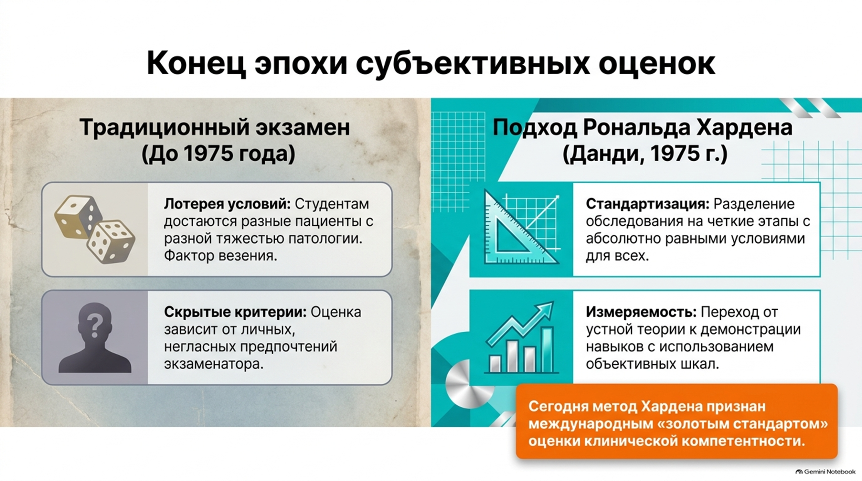
Конец эпохи субьективных оценок
Традиционный экзамен
(до 1975 года)
Подход Рональда Хардена
(Данди, 1975 г.)
Лоторея условий: Студентам достаются разные пациенты с разной тяжестью патологии.
Фактор везения.
Стандартизация: Разделение обследования на четкие этапы с абсолютно равными условиями для всех.
Скрытые критерии: оценка зависит от личных негласных предпочтений экзаменатора.
Измеряемость: Переход от устной теории к демонстрации навыков с использованием обьективных шкал.

Slide 6
Цели и преимущества ОСКЭ
Объективность
Структурированность
Клиничность
Чёткие чек-листы и стандартизированные критерии оценки применяются одинаково для всех студентов без исключения
10–20 станций, каждая оценивает конкретные компетенции по заранее определённой схеме.
Задания моделируют реальные клинические ситуации и процессы обследования пациентов

Slide 7
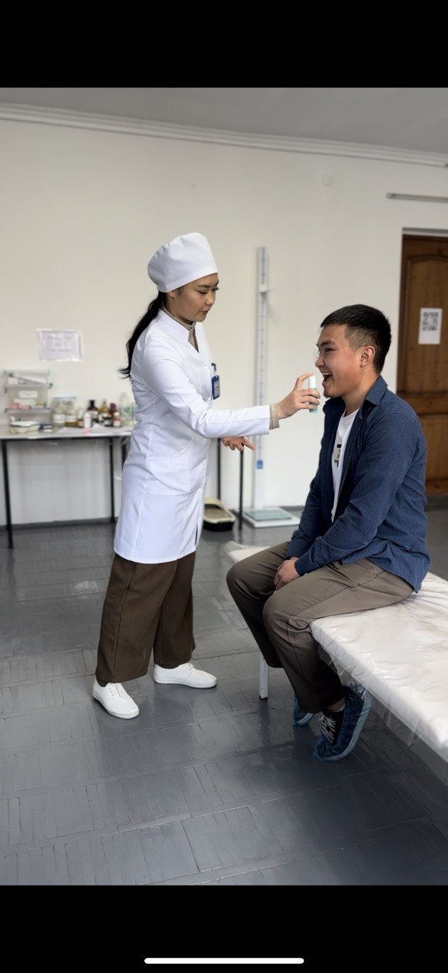
Структура ОСКЭ: Станции
Как устроен маршрут
Студенты проходят все станции последовательно по расписанию в одинаковых условиях. Каждая станция длится 8–15 минут.
Типы станций
Сбор анамнеза
Физикальное обследование
Интерпретация данных
Выполнение процедур
Неотложная помощь

Slide 8
Типы станций ОСКЭ
Сбор анамнеза
Студент беседует с симулированным пациентом и собирает полную историю болезни
01
Физикальный осмотр
Выполнение структурированного осмотра по органам и системам
02
Интерпретация данных
Анализ ЭКГ,лабораторных показателей,рентгенограмм
03
Коммуникация
Объяснение диагноза пациенту,информированное согласие
04
05
Процедурные навыки
Инъекции,перевязки,катетеризация,СЛР на манекенах

Slide 9
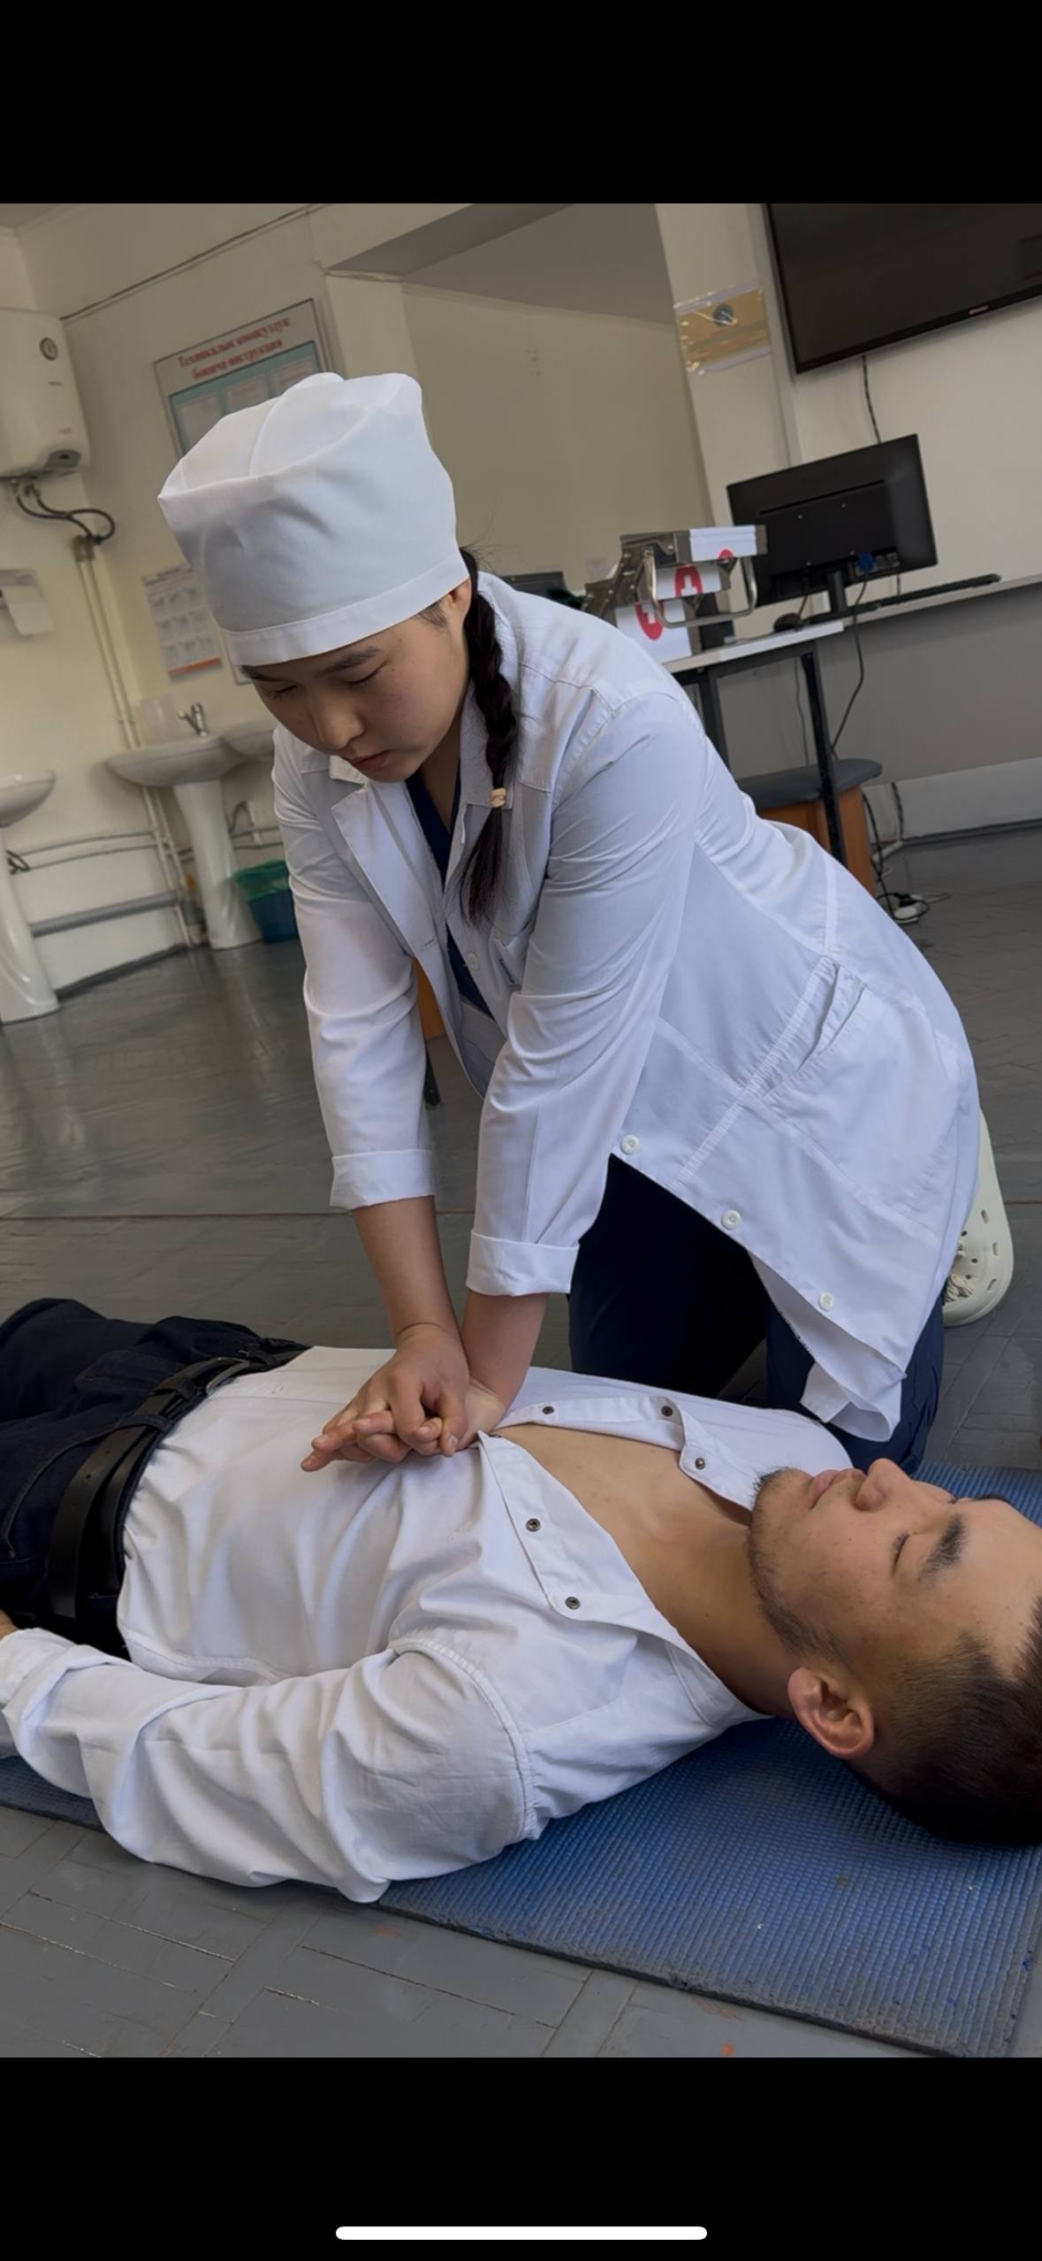

Роль ОСКЭ в медицинских колледжах
Оценка компетентности
Проверяет готовность студентов к самостоятельной медицинской деятельности в реальных условиях
Практикоориентированность
Формирует не только знания, но и навыки,
стрессоустойчивость и адаптивность к непредвиденным ситуациям
Итоговая аттестация
Используется как форма демонстрационного экзамена при выпуске из колледжа

Slide 10
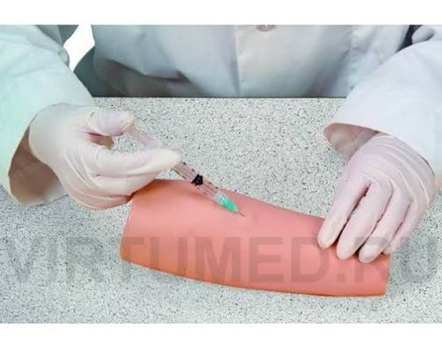


Зачем ОСКЭ медицинским колледжам?
Специальности. Сестринское дело, акушерское дело и лечебное дело. Подтверждение готовности к самостоятельной работе и расширению ответственности
Коммуникация
Оценивается не только правильность инъекции, но и эмпатия и контакт.
Снижение стресса.
Абсолютная прозрачность. Студент точно знает требования, исключая страх перед непредсказуемостью.
Безопасность пациентов:
Право на ошибку на фантомах.
В клинику идут только безопасные специалисты.

Slide 11

Правило тишины: Эксперт только наблюдает. Он не вмешивается, не задает вопросов и не подсказывает.
Цифровая интеграция: Отметки выставляются в чек листы в режиме
реального времени.
Архитектура оценивания:
Молчаливый эксперт
Наводящие вопросы, подсказки или давление запрещено!!!
Самостоятельность: Полное устранение преподавательского субъективизма.
Студент действует сам.

Slide 12



Варианты выполнения заданий на ОСКЭ
Демонстрация манипуляции
Стандартизированный пациент
Медицинская документация
Выполнение процедуры на тренажере с комментариями вслух — экзаменатор оценивает каждый шаг
Заполнение карты пациента и интерпретация лабораторных и инструментальных данных по результатам обследования
Сбор анамнеза, консультация и обследование при взаимодействии с подготовленным актером-пациентом

Slide 13
Чек-листы: Инструмент оценки
Назначение
Критерий | Баллы
Полное выполнение | 2
Частичное выполнение | 1
Навык отсутствует | 0
Детализированный список критериев для объективной оценки каждого действия студента. Каждый критерий имеет баллы за полное выполнение, частичное выполнение и отсутствие навыка.

Slide 14
Клиничский случай
Пациент: Мужчина 42 года обратился к терапевту с жалобами: Боли в эпигастральной области, тошноту, отрыжка кислым, изжогу.
Из анамнеза выяснено, что болеет в течение 2-х лет. Боли периодически возникают после приема пищи, ноющего характера.
При лабораторном исследовании выявлена H.pilori.
Задание:
В течение 10 минут подготовь пациента к гастроскопическому исследованию.
1
2
3

Slide 15
Чек лист
№ | Критерии оценивания | Макс балл | Балл Студ.
1 | Представился ли пациенту?
2 | Объяснил ли цель исследования и получил ли согласие?
3 | Сказал ли , что с 18:00 предыдущего дня до исследования пациент должен быть натощак?
4 | Сказал ли , что утром в день исследования нельзя принимать лекарства внутрь и курить?
5 | Предупредил ли заранее о том, что во время исследования нельзя глотать слюну?
6 | Провел ли премедикацию согласно назначению врача?
7 | Првильно и удобно ли уложил пациента на кушетку?
1
2
3

Slide 16
Чек лист
№ | Критерии оценивания | Максбалл | Балл Студ.
8 | Положил ли салфетку / полотенце на грудь пациента?
9 | Объяснил ли необходимость правильно дышать через рот во время исследования?
10 | Предупредил ли пациента, что после процедуры в течение 1го часа нельзя есть и пить из за анестезии?
1
2
3

Slide 17
Методы оценивания на ОСКЭ
1
Прямая оценка
2
3
Документирование и собеседование
Видеозапись
Экзаменатор оценивает действия студента непосредственно на станции по чек-листу в режиме реального времени.
Возможна оценка по видеозаписи выполнения процедуры — обеспечивает дополнительную объективность
Анализ заполненной медицинской документации и структурированное интервью по результатам выполнения задания

Slide 18
Система подсчёта баллов
Подсчет баллов при принятии модулей:
18–20 балл — отлично
15–17 балл — хорошо
12–14 балл — удовлетворительно
Менее 12 баллов — навык не усвоен
Подсчет баллов при ИГА:
Коммуникация – 20%
Клинические навыки – 50%
Теоретические знания – 20%
Чек-листы
Итоговый балл
Каждый критерий оценивается в баллах: 0, 1 или 2
Сумма баллов по всем критериям переводится в процент
Пороговый балл
Минимальный балл для прохождения экзамена устанавливается заранее.

Slide 19




Ключевые выводы
Больше, чем экзамен
ОСКЭ — это не просто проверка знаний, а комплексная оценка практических навыков, необходимых в реальной работе.
Инвестиция в компетентность
Каждая станция ОСКЭ — это возможность развивать способность эффективно действовать в разнообразных клинических ситуациях.
Гарантия безопасности пациентов
Уверенность и мастерство, отточенные на ОСКЭ, напрямую способствуют высокому качеству медицинской помощи и благополучию пациентов.
Успешное прохождение ОСКЭ — это путь к уверенной, ответственной и профессиональной медицинской практике.

Slide 20



Выводы ОСКЭ: Почему это важно для медицинского образования?
Готовность
к практике
Повышение
стандартов
Забота о пациентах
ОСКЭ переводит фокус с теории на способность применять знания в реальных клинических условиях, формируя уверенных и компетентных специалистов.
Благодаря объективным критериям и стандартизированным процедурам, ОСКЭ стимулирует медицинские колледжи к совершенствованию учебных программ и методов преподавания.
Оценка практических навыков напрямую влияет на качество медицинской помощи, гарантируя, что выпускники обладают всеми необходимыми компетенциями для обеспечения безопасности и благополучия пациентов.

Slide 21
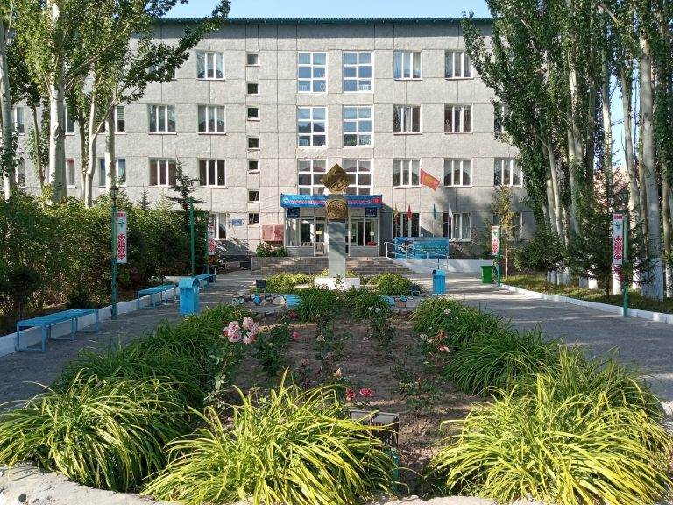
Применение метода ОСКЭ в Нарынском медицинском колледже
Принятие модулей по дисциплинам
Аттестация студентов во время прохождения клинической практике
Проведение международной олимпиады
Итоговая государственная аттестация студентов

Slide 22
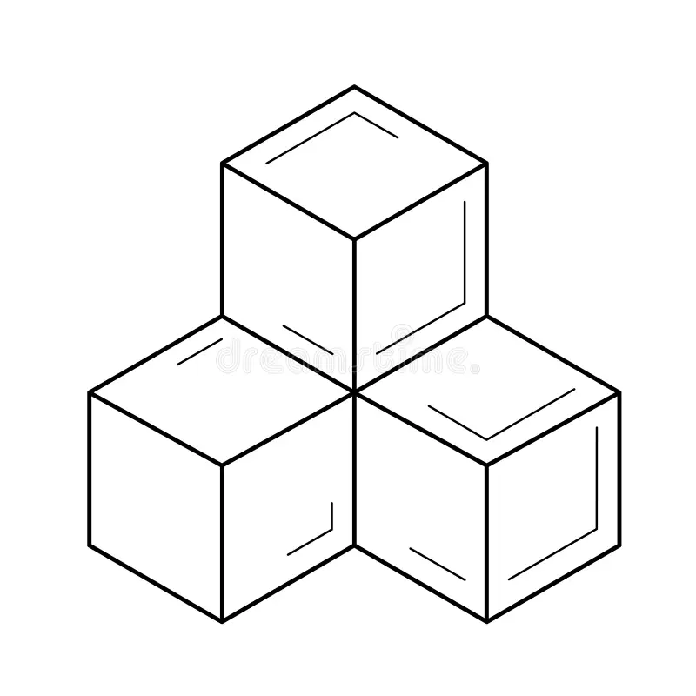
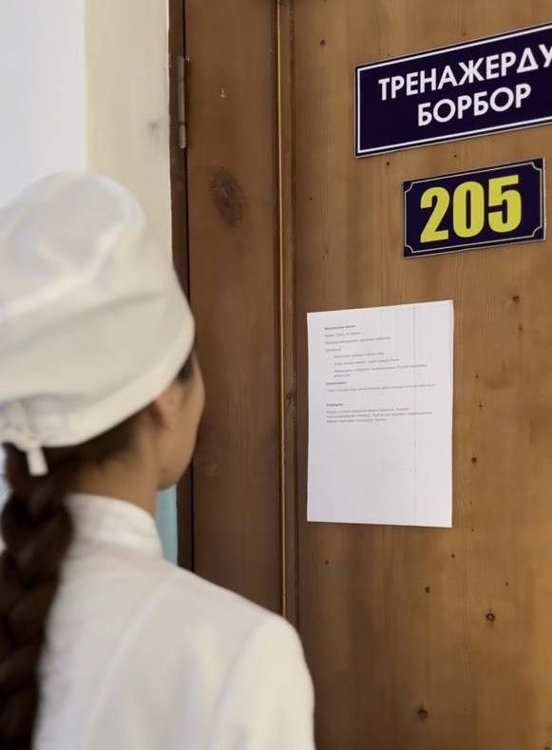
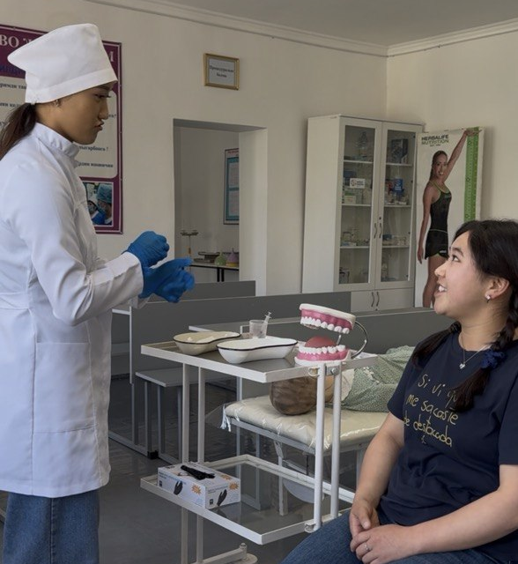
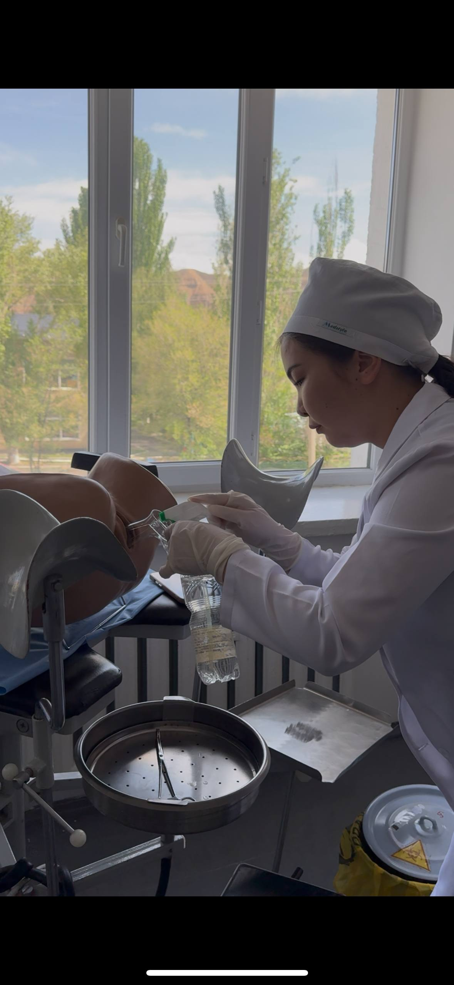
Применение метода ОСКЭ в Нарынском медицинском колледже
1
Модуль по предметам
В Нарынском медицинском колледже метод ОСКЭ применялся при принятии модуля по следующим дисциплинам:
- Терапии
Педиатрии
Хирургии
Акушерство и гинекологии
Болезни зубов
Основы сестринского дела
Инфекционные болезни
2
.
3

Slide 23

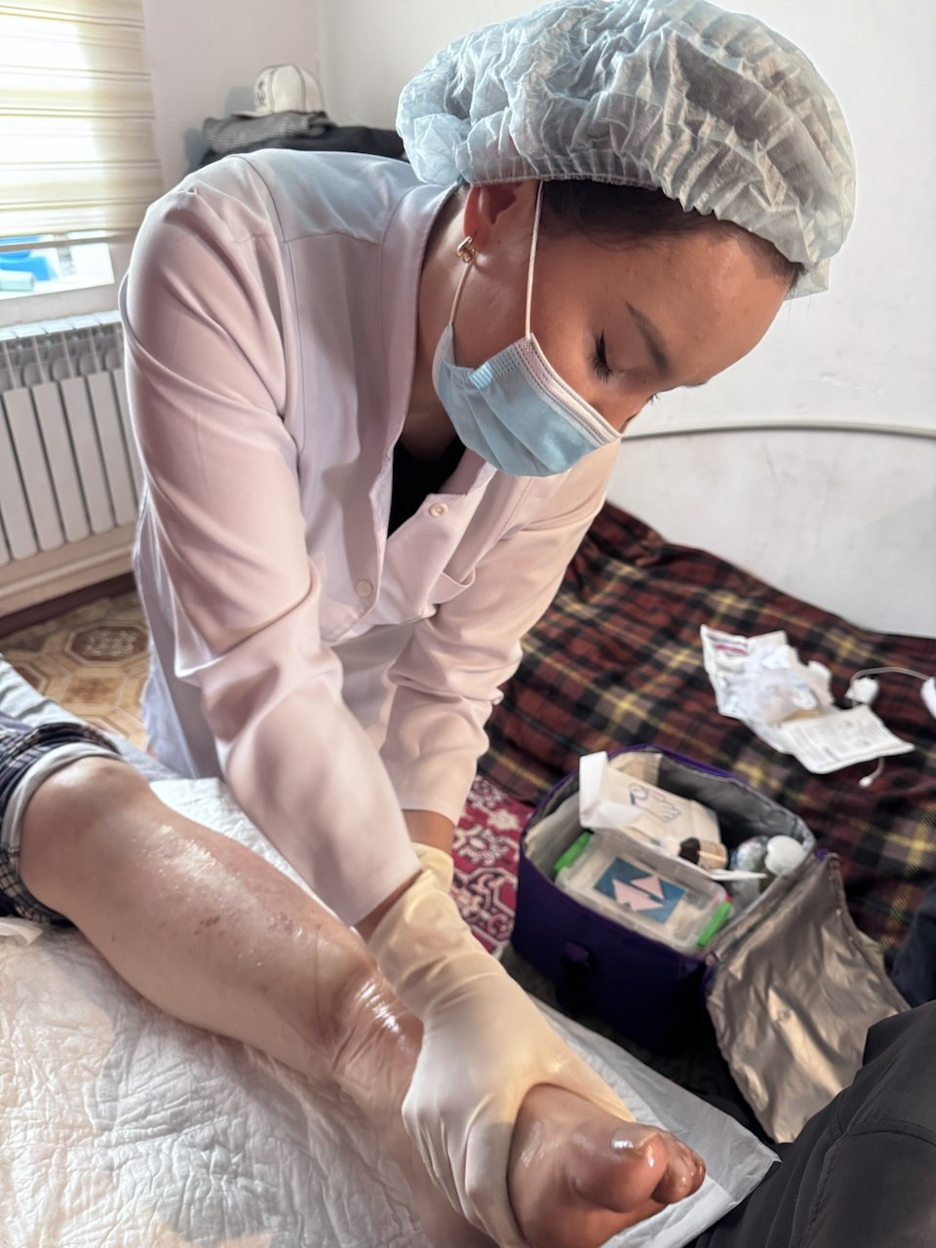
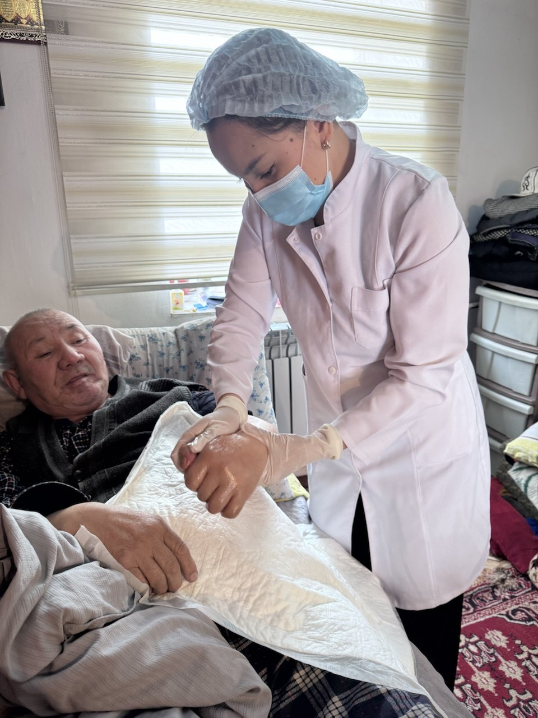
Применение метода ОСКЭ в Нарынском медицинском колледже
Аттестация
1
Аттестация студентов по итогам клинической практики проводилась непосредственно у постели больного.
2
.
3

Slide 24

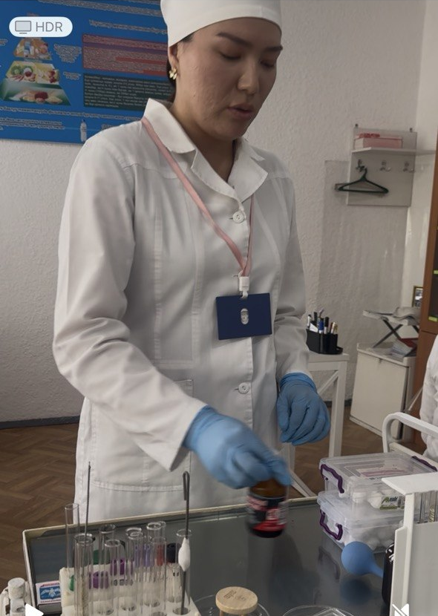
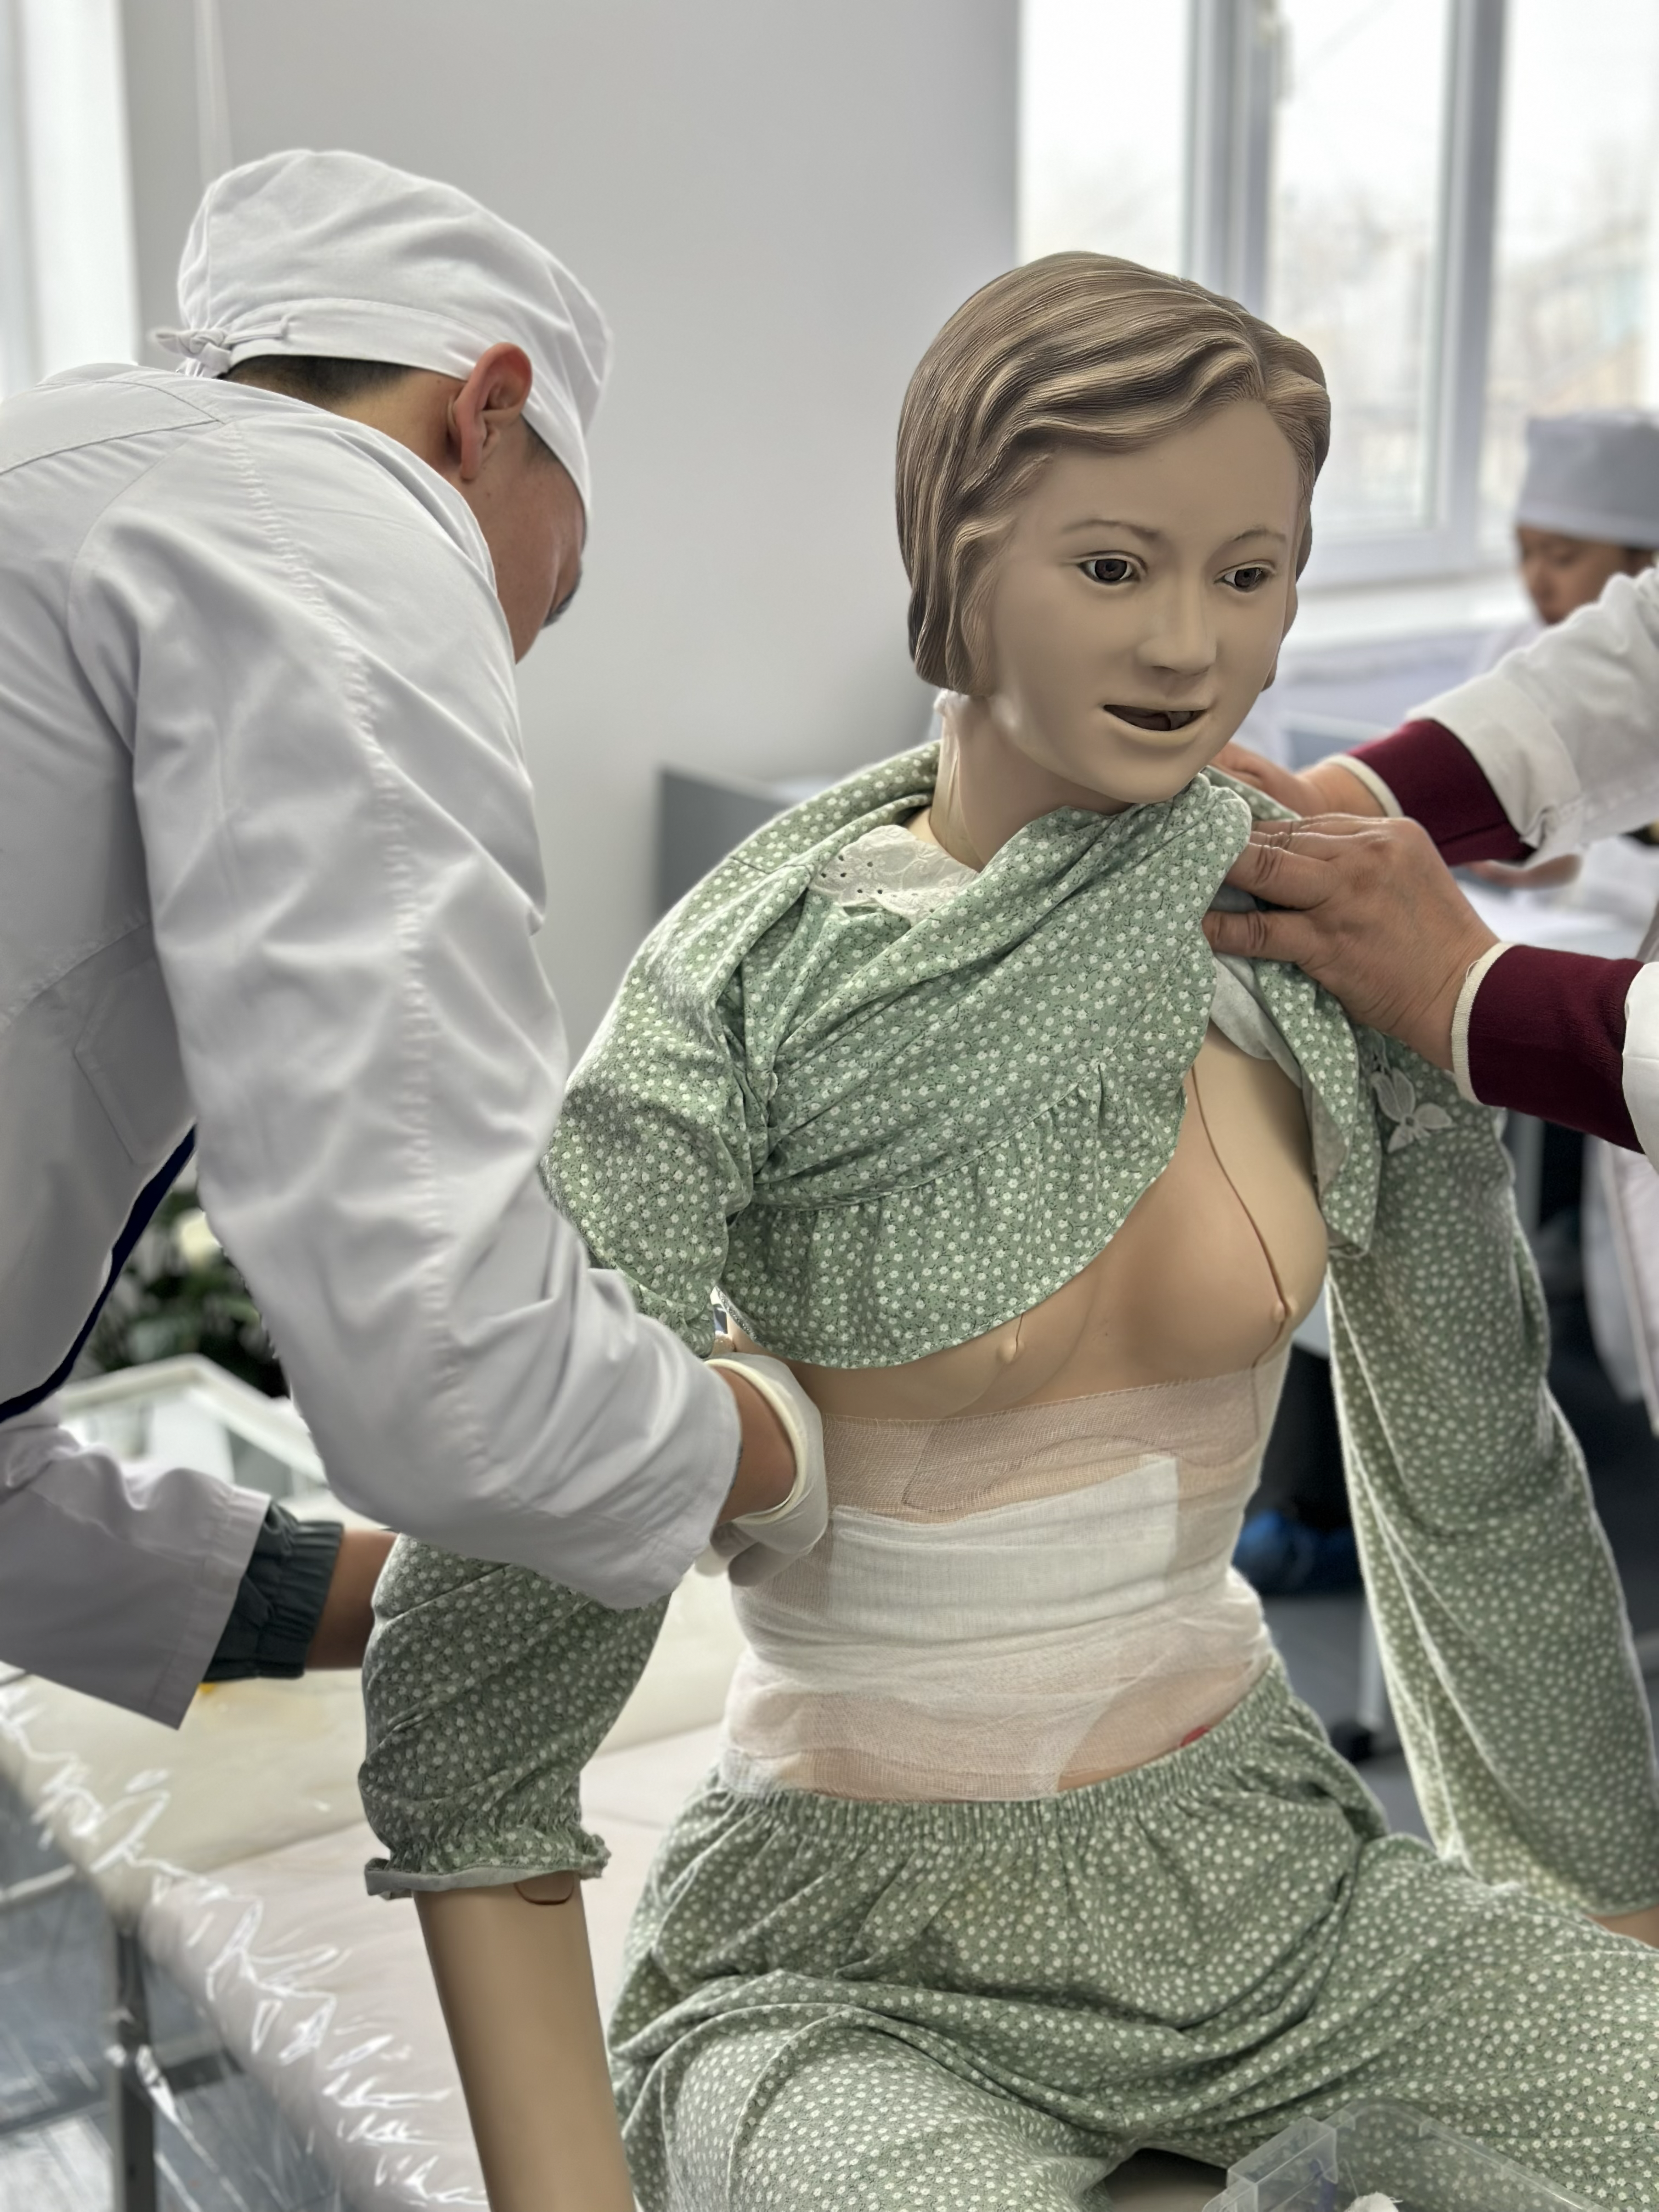
Применение метода ОСКЭ в Нарынском медицинском колледже
ИГА
1
Междисциплинарный экзамен по дисциплинам «Семейная медицина», «Терапевтические вмешательства в сестринском деле», «Гигиена и инфекции, связанные со здоровьем пациента» в рамках итоговой государственной аттестации проводился с использованием метода ОСКЭ.
2
3

Slide 25


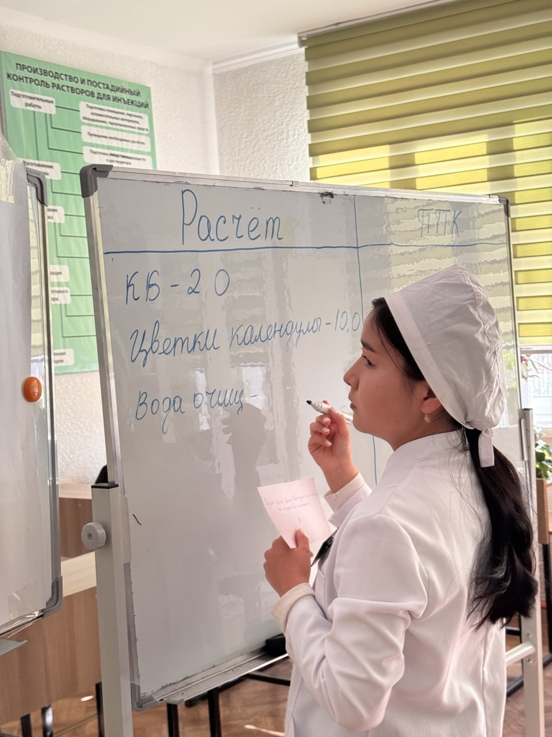
Применение метода ОСКЭ в Нарынском медицинском колледже
Олимпиада
1
По дисциплинам «Организация и экономика фармации», «Фармакогнозия» и «Фармацевтическая технология» была организована и проведена международная олимпиада.
2
3

Slide 26

Эффективность ОСКЭ: Результаты наших работ
Улучшение клинической компетентности
1
Студенты, прошедшие ОСКЭ, демонстрируют более высокий уровень практических навыков и способности принимать решения в сложных клинических сценариях.
2
Снижение медицинских ошибок
Студенты, обученные с использованием ОСКЭ, совершают меньше ошибок в уходе за пациентами.
Повышение уверенности специалистов
3
В будущем молодые специалисты будут чувствовать себя более подготовленными и уверенными при взаимодействии с пациентами и выполнении процедур после прохождения ОСКЭ.

